Slide 1

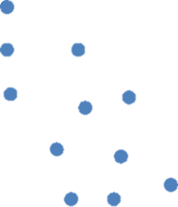
모여라 동전
8조 / 김태형, 김근태, 박태환, 이흔정, 전현빈

Slide 2
조원 별 역할 분담
모여라 동전이란?
전체 시스템 소개
목차
시스템별 작동과정 설명
데이타베이스 구조
진척 상황
TOPIC
일정

Slide 3
조원 별 역할 분담
01
이름 | 전공 | 역할
김태형 | 컴퓨터 학부 | 팀장 서버, 하드웨어 및 전체 시스템 개발
김근태 | 경영학부 | 가맹점 클라이언트 상품 관리구현
박태환 | 경영학부 | 가맹점 클라이언트 결제 기능구현
이흔정 | 컴퓨터 학부 | 모바일 앱 구현 동전모음이 구현
전현빈 | 경영학부 | 가맹점 클라이언트 GUI구현

Slide 4
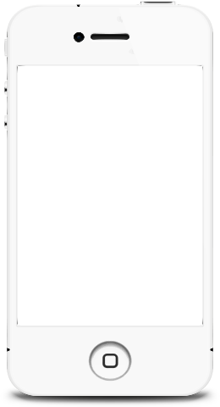
모여라 동전이란?
01
100
660 P
500
10
1. 동전 모음이
50
2. 가맹점 클라이언트

Slide 5
전체 시스템 소개
가맹점 클라이언트
서버를 경유하여
각 시스템간 상호작용
데이터 베이스
서버
모바일 앱
동전 모음이

Slide 6
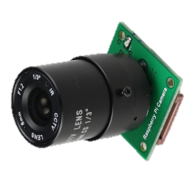
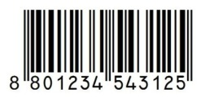

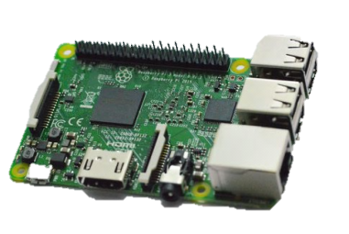
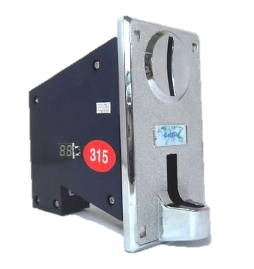

동전모음이 소개
서버
카메라 모듈
기부
적립
5인치
터치 모니터
사용자
모바일 앱
라즈베리파이3
100
동전모음이
동전 투입기

Slide 7
동전모음이 소개
[동전, 지폐 센서 감지]
[5분 초과]
비인증 상태
[센서 감지]
Sleep
상태
[coin_flag&&기부하기]
[사용자 인증 성공]
처리
상태
Power on
Power off
인증
상태
[coin_flag&& (기부하기)||적립하기]
[5분 초과]
[동전, 지폐 센서 감지]
*Coin flag : 입력된 동전 유무
[30초 초과 || 처리 성공]

Slide 8

동전모음이 소개
동전 모음이
서버

Slide 9
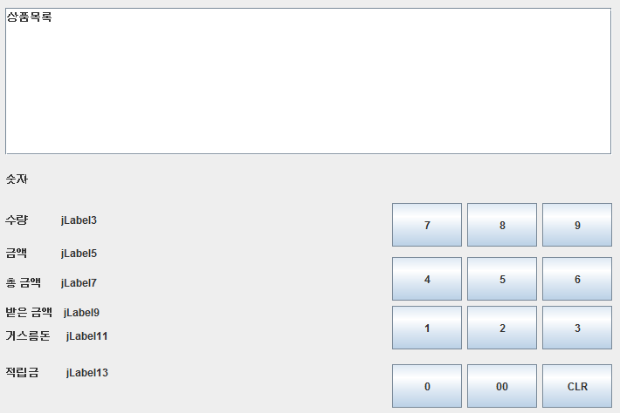
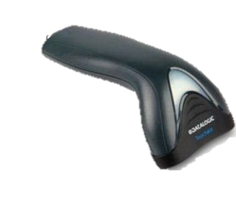
가맹점 클라이언트 소개
서버
1000
가맹점 포스기
사용자
모바일 앱
바코드 스캐너

Slide 10

가맹점 클라이언트 소개
가맹점 클라이언트
서버

Slide 11
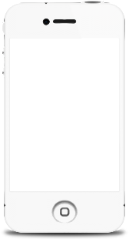
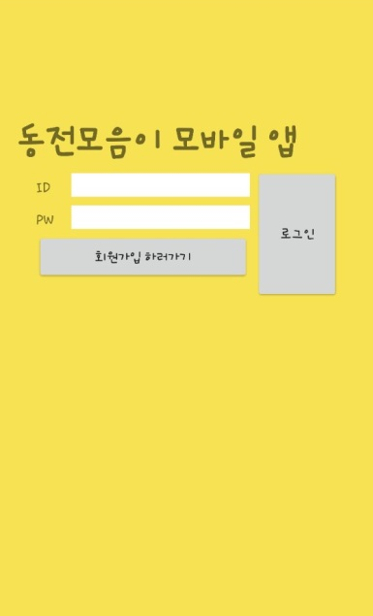
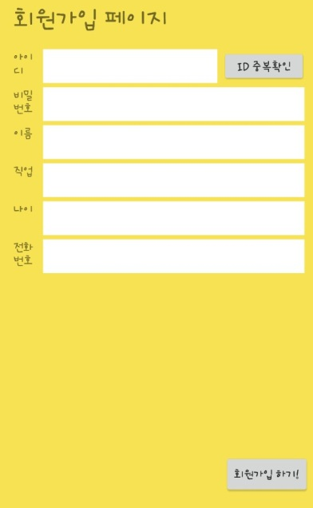
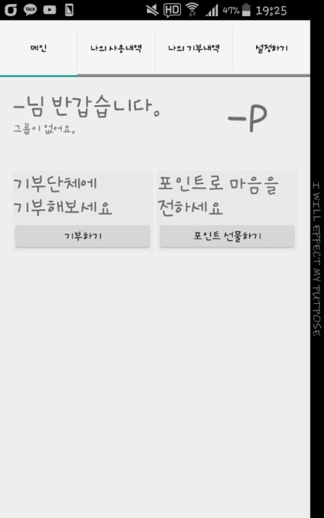
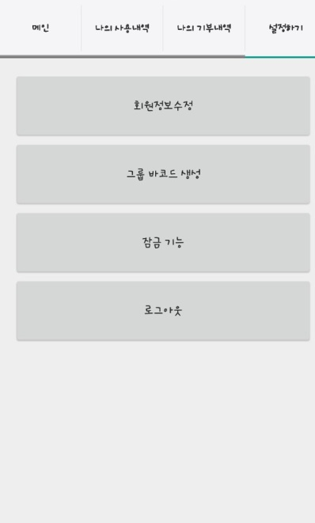
모바일 앱 소개
서버

Slide 12
모바일 앱 소개
모바일 앱
서버

Slide 13
서버 데이타베이스 구조
가맹점
n
n
동전모음이
1
1
거래
내역
적립
내역
사용자
1
1
n
n
n
1
기부
내역
n
1
모금단체

Slide 14
진척 상황
동전 모음이
가맹점 클라이언트
모바일 앱

Slide 15
현재 TOPIC
동전 모음이
가맹점 클라이언트
모바일 앱

Slide 16
일정
9주차
(4.27~5.3)
10주차
(5.4~5.10)
11주차
(5.11~5.17)
12주차
(5.18~5.24)
서버 및 DB구축
클라이언트 시스템 개발(프로토타입)
라즈베리파이 관련 개발
자료 조사 및 study
서버 및 클라이언트 연동
클라이언트 시스템 테스팅
자료 조사 및 study
전체 시스템 테스팅
사용자 데이터 분석법
연구
미비사항 보완
자료 조사 및 study
전체 시스템 테스팅
사용자 데이터 분석법
연구
미비사항 보완
자료 조사 및 study
13주차
(5.24~5.30)
14주차
(5.31~)
Final presentation 준비
최종보고서 작성
미비사항 보완
Final presentation
최종보고서 제출

Slide 17
경청해주셔서
감사합니다

